Slide 1
C++
Functions
and
an Introduction
to Recursion
LYS-2020

Slide 2
Functions
in C++

Slide 3

How do you organize a program?
C++ language design philosophy is to use functions as building blocks.
Gerçek dünyadaki sorunları çözen programlar çok daha büyüktür. Deneyimler, büyük programları geliştirmenin ve sürdürmenin en iyi yolunun, onları küçük, basit parçalardan veya bileşenlerden inşa etmek olduğunu göstermiştir.
Bu tekniğe böl ve fethet denir. (divide and conquer)
What is a function?
A function is a self-contained unit of program code designed to accomplish a particular task.
Fonksiyonlar, belirli bir görevi gerçekleştirmek için tasarlanmış bağımsız bir program kodu birimidir.
Sözdizimi kuralları, bir fonksiyonun yapısını ve nasıl kullanılabileceğini tanımlar.
C'deki bir fonksiyon, ayrıntılar farklı olsa da, fonksiyonların, alt yordamların ve yordamların diğer dillerde oynadığı rolle aynı işlevi görür.
İyi bir programcı kod yazarken
her zaman fonksiyonları kullanır.

Slide 4
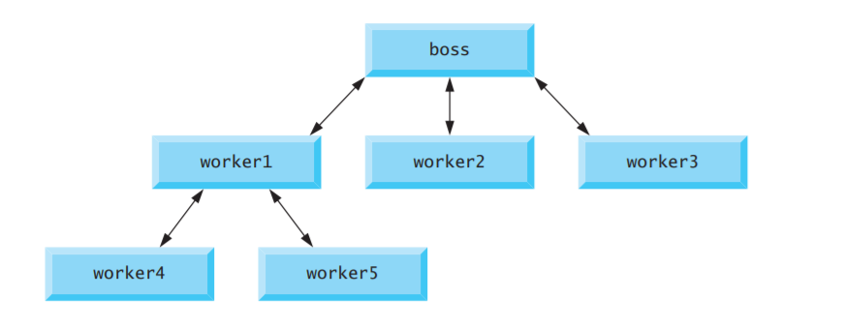
Program Components in C++
C programları tipik olarak "önceden paketlenmiş" fonksiyonlar ve C Standart Kitaplığı'nda bulunan sınıflar(class) ile yazdığınız yeni fonksyonlar ve sınıflar birleştirilerek yazılır.
C Standart Kitaplığı, yaygın matematiksel hesaplamalar, dize işlemleri, karakter işlemleri, girişler için zengin bir işlev koleksiyonu sağlar.
Fonksiyonlar, bir programı görevlerini bağımsız birimlere ayırarak modüler hale getirmenize olanak tanır.
Yazdığınız hemen hemen her programda kütüphane fonksiyonlarını ve kendi fonksiyonlarımızı bir arada kullanırız.

Slide 5
Why we need functions in C ?
İyi bir programcı C dilinde kod yazarken her zaman fonksiyonları kullanır.
Fonksiyonlar aşağıdaki nedenlerden dolayı kullanılır
Kodun okunabilirliğini artırmak.
Kodun yeniden kullanılabilirliğini geliştirir, aynı fonksiyon sıfırdan yazmak yerine aynı programda tekrar kullanılabilir.
Fonksiyonları kullanırsanız, hataların izlenmesi kolay olduğundan kodda hata ayıklama daha kolay olur.
Kodun boyutunu azaltır, yinelenen deyimler kümesi fonksiyon çağrıları ile değiştirilir.

Slide 6
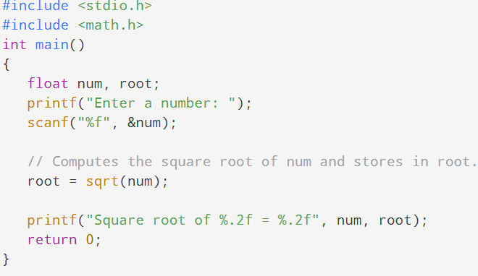
Types of function
There are two types of function in C programming:
Standard library functions
User-defined functions.
Standard library functions
The standard library functions are built-in functions in C programming. These functions are defined in header files.
Advantages of Using C library functions
1. They work
2. The functions are optimized for performance
3. It saves considerable development time
4. The functions are portable

Slide 7
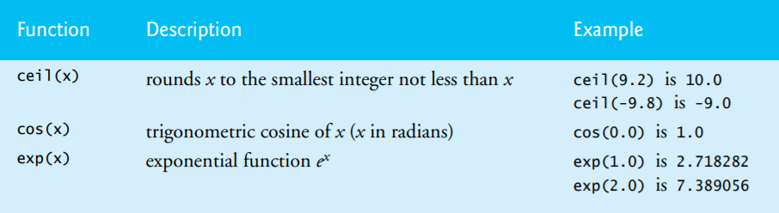
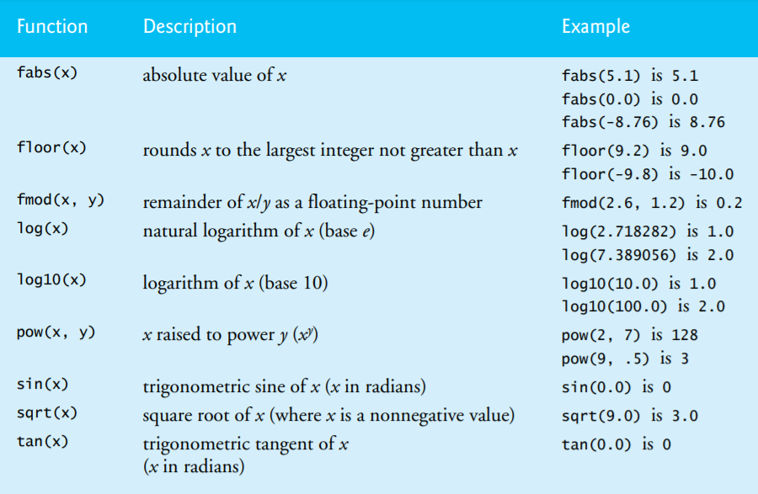
Math Library Functions
main() gibi bazı fonksyonlar c++’ da bir sınıfın üyesi değildir. Bu fonksiyonlara genel fonksiyonlar denir.
Belirli bir sınıfa ait olmayan global fonksiyonlar kütüphane dosyaları programa dahil edilerek kullanılırlar.
Bunlara örnek olarak <cmath> (header) kütüphenesinden çeşitli işlevleri gösterebiliriz.

Slide 8
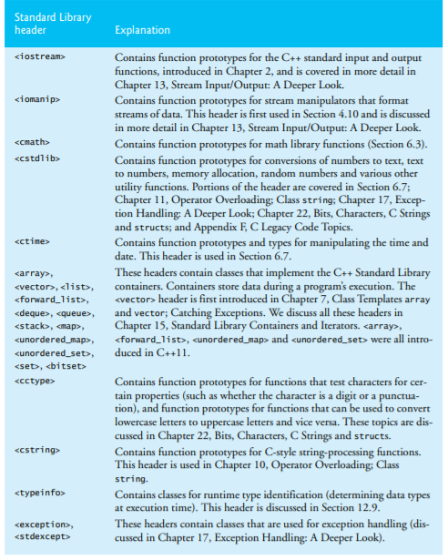
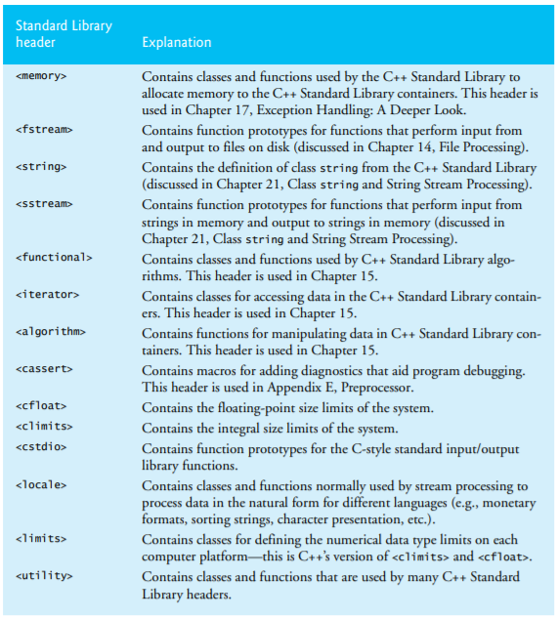
C++ Standard Library
Headers

Slide 9
User-defined function
Birçok programcı, bir fonksiyonu, girilen bilgiler (girdisi) ve ürettiği değer veya eylem (çıktısı) açısından tanımlanan bir “Black Box - kara kutu” olarak düşünmeyi sever.
Kara kutunun içinde olup bitenler, işlevi yazmak zorunda olmadığınız sürece programcı için gerekli değildir.
İşlevlerin bu şekilde düşünülmesi, ayrıntılardan ziyade programın genel tasarımına odaklanmanıza yardımcı olur.
Kod yazmaya başlamadan önce, fonksiyonların ne yapması ve programla bir bütün olarak nasıl bir etkileşimde olduğu konusunda dikkatlice düşünün.
Fonksiyonlar hakkında bilmeniz gerekenler nelerdir?
Bunları nasıl doğru bir şekilde tanımlayacağınızı, kullanım için nasıl çağıracağınızı ve fonksiyonlar arasında iletişimin nasıl kurulacağını bilmeniz gerekir.
Bir C++ programının tüm talimatları fonksiyonlarda bulunur. Her fonksiyon belirli bir görevi yerine getirir.
Her C++ programında « main () « isminde en az bir fonksiyon bulunur.
Burası programın çalışmaya bağladığı noktadır.

Slide 10
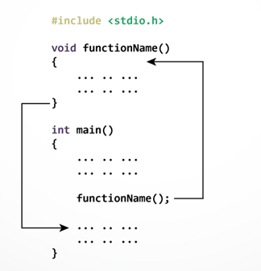
Bir C++ programının yürütülmesi
main () işlevinden başlar
How user-defined
function works ?
Derleyici functionName ()
ile karşılaştığında;
void functionName () öğesinin
adresine atlar ve derleyici
functionName ()
içindeki kodları yürütmeye başlar.

Slide 11
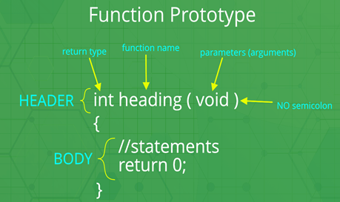
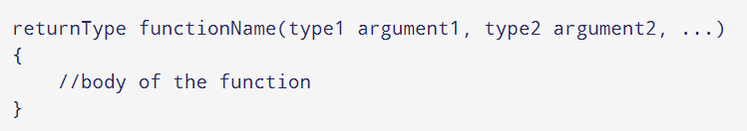
Function Declaration
Return type :
Fonksiyon sonucunda döndürülecek olan değerin tipini belirtir. Değişkenlerin tipi gibidir.
Function name:
Fonksiyona ait belirlenen isimdir.
Prameters :
Fonksiyona ait giriş değişkenleridir. Tipleri ile birlikte belirtilmeleri gerekir.
return :
Fonksiyonun döndüreceği değerin belirtildiği bildirimdir. Dönüş tipinde değer döndürmek için kullanılır.

Slide 12
#include <iostream>
#include <iomanip>
using namespace std;
int maximum(int x, int y, int z); // function prototype
int main() {
cout << "Enter three integer values: ";
int int1, int2, int3;
cin >> int1 >> int2 >> int3;
// invoke or call maximum(…) (çağırma)
cout << "The maximum integer value is: "
<< maximum(int1, int2, int3) << endl;
}
// returns the largest of three integers
int maximum(int x, int y, int z) {
int maximumValue{x}; // assume x is the largest to start
// determine whether y is greater than maximumValue
if (y > maximumValue) {
maximumValue = y; // make y the new maximumValue
}
// determine whether z is greater than maximumValue
if (z > maximumValue) {
maximumValue = z; // make z the new maximumValue
}
return maximumValue;
}
Örnek Fonksiyon Tanımlama
Dünüş tipi : integer
Fonksiyon ismi : maximum
Giriş Parametreleri :
x , integer.
y , integer
z , integer
Bir fonksiyon prototipinin, işlevin adını ve bağımsız değişkenlerinin türlerini içeren kısmına fonksiyon imzası veya yalnızca imza denir. Bir fonksiyonun kapsamı, fonksiyonun bilindiği ve erişilebilir olduğu bir program bölgesidir. Aynı kapsamdaki işlevlerin benzersiz imzaları olmalıdır.
void maximum(int, int, int);
Return tipi imzanın dışındadır.

Slide 13
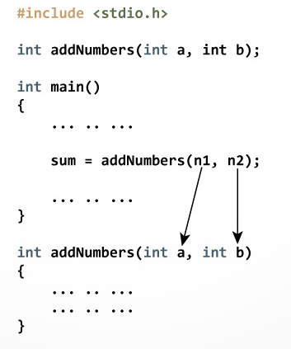
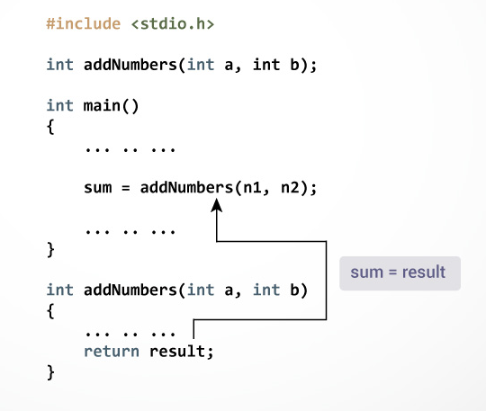
Passing arguments to a function
Return Statement
a ve b parametrelerdir.
n1 ve n2 argümanlardır.
Add Text
Add Text
Simple PowerPoint Presentation
Simple PowerPoint Presentation
a,b öğelerinin addNumbers fonksiyonuna özel yerel değişkenlerdir.
Bu durum kara kutu yaklaşımının önemli bir yönüdür.
main() fonksiyonunda aynı adlara sahip değişkenler kullanırsanız, bunlar bağımsız değişkenler olacaktır.

Slide 14
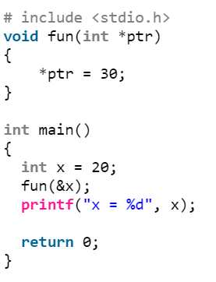
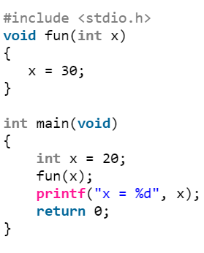
Parameter Passing to functions
Bir parametre, bir işleve aktarılan adlandırılmış bir değişkendir. Fonksiyon argümanları (bağımsız değişkenleri) , fonksiyona iletilen gerçek değerlerdir.
Pass by Value:
Bu parametre geçirme yönteminde, gerçek parametrelerin değerleri fonksiyonun biçimsel parametrelerine kopyalanır ve iki tür parametre farklı bellek konumlarında saklanır.
Bu nedenle, fonksiyonlar içinde yapılan herhangi bir değişiklik, çağrılan gerçek parametrelere yansıtılmaz.
Pass by Reference :
Hem gerçek hem de biçimsel parametreler aynı konumları ifade eder, bu nedenle işlev içinde yapılan değişiklikler aslında çağrılan gerçek parametrelere yansıtılır.
Parametre terimi, bir işlev bildiriminde veya tanımında işlev adını izleyen parantezler içindeki herhangi bir bildirimi ifade eder;
Argüman terimi, bir işlev çağrısının parantezleri içindeki herhangi bir ifadeyi ifade eder.
Output: x = 20
Output: x = 30

Slide 15
Parameters and arguments
The terms parameter and argument may have different meanings in different programming languages. Sometimes they are used interchangeably, and the context is used to distinguish the meaning.
The term parameter (sometimes called formal parameter) is often used to refer to the variable as found in the function definition, while argument (sometimes called actual parameter) refers to the actual input supplied at function call.
For example, if one defines a function as def f(x): ..., then x is the parameter, and if it is called by a = ...; f(a) then a is the argument.
A parameter is an (unbound) variable, while the argument can be a literal or variable or more complex expression involving literals and variables. In case of call by value, what is passed to the function is the value of the argument – for example, f(2) and a = 2; f(a) are equivalent calls – while in call by reference, with a variable as argument, what is passed is a reference to that variable - even though the syntax for the function call could stay the same.
The specification for pass-by-reference or pass-by-value would be made in the function declaration and/or definition.
Parametre ve bağımsız değişken terimleri, farklı programlama dillerinde farklı anlamlara sahip olabilir. Bazen birbirlerinin yerine kullanılırlar ve bağlam anlamı ayırt etmek için kullanılır.
Parametre terimi (bazen biçimsel parametre olarak adlandırılır), genellikle işlev tanımında bulunan değişkene atıfta bulunmak için kullanılırken, (argüman) bağımsız değişken (bazen gerçek parametre olarak adlandırılır), işlev çağrısında sağlanan gerçek girdiyi ifade eder.
Örneğin, bir işlevi def f (x): ... olarak tanımlıyorsa, x parametresidir ve eğer a = ... ile çağrılırsa; f (a) o zaman a argümandır.
Bir parametre (ilişkisiz) bir değişkendir, argüman ise değişmez veya değişken veya değişmez değerleri ve değişkenleri içeren daha karmaşık bir ifade olabilir.
Değere göre çağrı durumunda, işleve iletilen şey argümanın değeridir - örneğin, f (2) ve a = 2; f (a) eşdeğer çağrılardır - bağımsız değişken olarak bir değişkenle referansla çağrıdayken, iletilen şey bu değişkene bir referanstır - işlev çağrısının sözdizimi aynı kalsa bile.

Slide 16
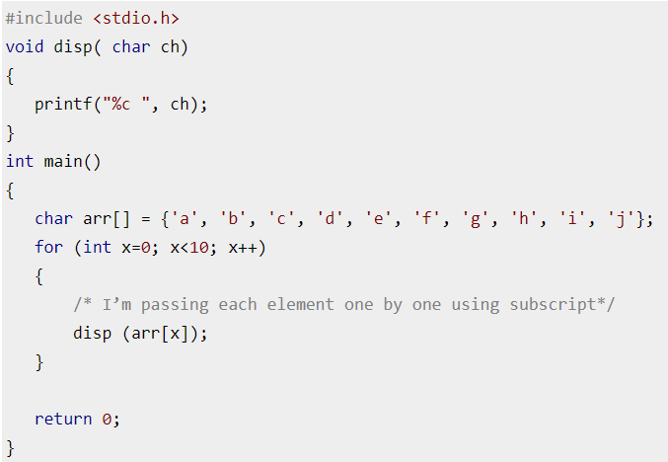
Passing array to function in C programming
Değişkenler gibi dizi de (array) argüman olarak bir fonksiyona aktarılabilir.
Bu tür bir fonksiyon çağrısında zaten bildiğimiz gibi, gerçek parametre biçimsel parametrelere kopyalanır.
Passing array to function using call by value method
Output:
a b c d e f g h i j

Slide 17
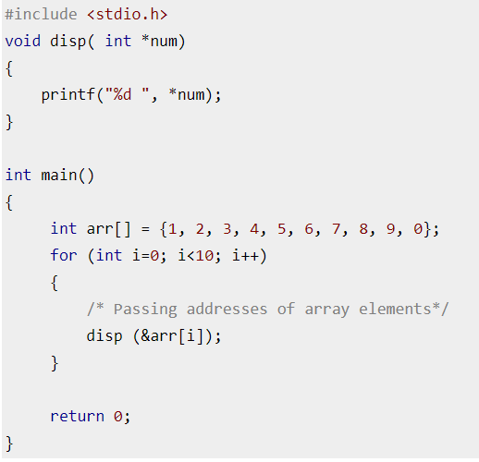
Passing array to function in C programming
Pointer operatörü *
“Value at Address”
(*) Operator
Bir fonksiyon çağırırken bir dizinin adresini ilettiğimizde buna referans olarak fonksiyon çağrısı denir.
Bir adresi bağımsız değişken olarak ilettiğimizde, fonksiyon bildiriminde iletilen adresi almak için parametre olarak bir işaretçi (pointer)bulunmalıdır.
Passing array to function using call by reference
Adres operatörü &

Slide 18
Passing array to function in C programming
Pointer operatörü *
“Value at Address”
(*) Operator
#include <stdio.h>
void myfuncn(int* var1, int var2)
{
/* The pointer var1 is pointing to the first element of
* the array and the var2 is the size of the array. In the
* loop we are incrementing pointer so that it points to
* the next element of the array on each increment.
*
*/
for (int x = 0; x < var2; x++)
{
//1. kullanım şekli
printf("Value of var_arr[%d] is: %d \n", x, *var1);
/*increment pointer for next element fetch*/
var1++;
//2. kullanım şekli
//printf("Value of var_arr[%d] is: %d \n", x, var1[x]);
}
}
int main()
{
int var_arr[] = { 11, 22, 33, 44, 55, 66, 77 };
myfuncn(var_arr, 7);
return 0;
}
Dizi adının kendisi, bu dizinin ilk öğesinin adresidir.
Örneğin dizi adı arr ise, arr değerinin &arr[0] öğesine eşdeğer olduğunu söyleyebilirsiniz.
Passing
entire array
to function using call by reference
https://beginnersbook.com/2014/01/c-passing-array-to-function-example/

Slide 19
Passing array to function in C programming
#include <stdio.h>
#include <string.h>
char *returnArr(char* str)
{
char c_sabit[] = "string";
/*1. tanımlama şekli*/
//static char retbuf[100];
/* 2. tanımlama şekli */
char *retbuf = malloc(100);//Bellekten 100 elemanlık yer alınır
sprintf(retbuf, "%s-%s", c_sabit, str);
return retbuf;
}
int main()
{
char *var_arr;
char in_str[50];
var_arr = returnArr("Sabit");
printf("\n%s \n", var_arr);
printf("\nInput String :");
scanf("%s", in_str);
var_arr = returnArr(in_str);
printf("\n%s \n", var_arr);
return 0;
}
Bir fonksiyondan string yada diziyi dönüş değeri olarak almak için fonksiyon pointer olarak belirlenmelidir.
Fonksiyonun çağrıldığı noktada dönüş değerini alacak değişken de aynı tipte bir pointer olmalıdır.
Return a string array from
a function
https://www.tutorialspoint.com/cprogramming/c_return_arrays_from_function.htm
https://codeforwin.org/2017/12/pass-return-array-function-c.html

Slide 20
Passing string to function in C++ programming
Bir fonksiyondan string dönüş değeri olarak almak için programa <string> kütüphanesi dahil edilmelidir. Bu kütüphanede string bir nesne olarak tanımlanmıştır.
<string> kütüphanesi ile string ‘e ait diğer işlevlerde kullanılabilir.
#include <iostream>
#include <string>
using namespace std;
string replaceSubstring(string, string, string);
int main()
{
string str1 = "the dog jumped over the fence";
string str2 = "the";
string str3 = "that";
cout << "These are the strings: " << endl;
cout << "str1: \"the dog jumped over the fence\"" << endl;
cout << "str2: \"the\"" << endl;
cout << "str3: \"that\"" << endl << endl;
cout << "This program will search str1 for str2 and replace it with str3\n\n";
cout << "The new str1: " << replaceSubstring(str1, str2, str3);
cout << endl << endl;
}
string replaceSubstring(string s1, string s2, string s3)
{
int index = s1.find(s2, 0);
s1.replace(index, s2.length(), s3);
return s1;
}
Return a string array from
a function

Slide 21
C++ Function Default Arguments
// Using default arguments.
#include <iostream>
using namespace std;
// function prototype that specifies default arguments
unsigned int boxVolume(unsigned int length = 1,
unsigned int width = 1,
unsigned int height = 1);
int main() {
// no arguments--use default values for all dimensions
cout << "The default box volume is: " << boxVolume();
// specify length; default width and height
cout << "\n\nThe volume of a box with length 10,\n"
<< "width 1 and height 1 is: " << boxVolume(10);
// specify length and width; default height
cout << "\n\nThe volume of a box with length 10,\n"
<< "width 5 and height 1 is: " << boxVolume(10, 5);
// specify all arguments
cout << "\n\nThe volume of a box with length 10,\n"
<< "width 5 and height 2 is: " << boxVolume(10, 5, 2)
<< endl;
}
// function boxVolume calculates the volume of a box
unsigned int boxVolume(unsigned int length, unsigned int width,
unsigned int height) {
return length * width * height;
}
Bir programın belirli bir parametre için aynı bağımsız değişken değeriyle bir işlevi tekrar tekrar çağırması yaygındır.
Bu tür durumlarda, böyle bir parametrenin varsayılan bir bağımsız değişkeni, yani bu parametreye iletilecek varsayılan bir değeri olduğunu belirtebilirsiniz.
Default Arguments

Slide 22
C++, farklı imzalara sahip olsalar bile aynı isimde birkaç fonksiyonun tanımlanmasını sağlar.
Buna fonksiyon aşırı yükleme denir.
C++ derleyicisi, çağrıdaki argümanların sayısını, türlerini ve sırasını inceleyerek çağrılacak uygun fonksiyonu seçer.
Fonksiyon aşırı yükleme, benzer görevleri gerçekleştiren, ancak farklı veri türlerinde aynı adda birkaç fonksiyon oluşturmak için kullanılır.
Function Overloading
// Overloaded square functions.
#include <iostream>
using namespace std;
// function square for int values
int square(int x) {
cout << "square of integer " << x << " is ";
return x * x;
}
// function square for double values
double square(double y) {
cout << "square of double " << y << " is ";
return y * y;
}
int main() {
cout << square(7); // calls int version
cout << endl;
cout << square(7.5); // calls double version
cout << endl;
}

Slide 23
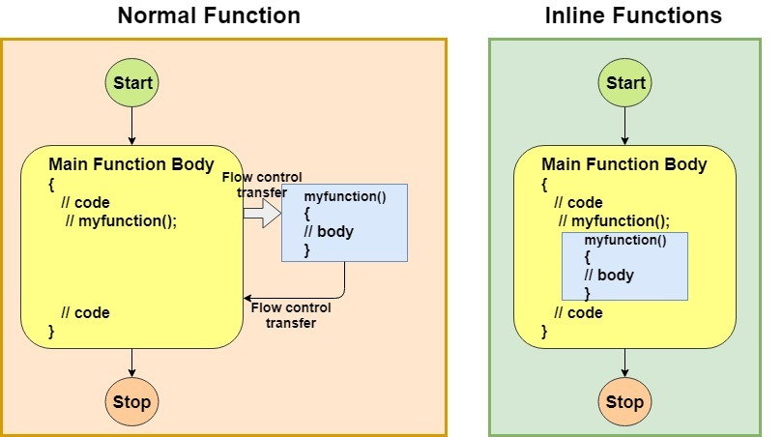
Inline Functions
Bir programı bir dizi fonksiyon olarak uygulamak, yazılım mühendisliği açısından iyidir, ancak fonksiyon çağrıları, yürütme süresi ek yükünü içerir.
C, fonksiyon çağrısı ek yükünü azaltmaya yardımcı olmak için satır içi (inline) fonksiyonlar sağlar.
Niteleyicinin fonksiyonun tanımında bir fonksiyonun dönüş türünden önce satır içi (inline)olarak yerleştirilmesi, derleyiciye bir fonksiyon çağrısından kaçınmak için fonksiyonun çağrıldığı her yerde (uygun olduğunda) fonksiyonun gövde kodunun bir kopyasını oluşturmasını önerir.
// inline function that calculates the volume of a cube.
#include <iostream>
using namespace std;
// Definition of inline function cube. Definition of function appears
// before function is called, so a function prototype is not required.
// First line of function definition acts as the prototype.
inline double cube(const double side) {
return side * side * side; // calculate cube
}
int main() {
double sideValue; // stores value entered by user
cout << "Enter the side length of your cube: ";
cin >> sideValue; // read value from user
// calculate cube of sideValue and display result
cout << "Volume of cube with side "
<< sideValue << " is " << cube(sideValue) << endl;
}

Slide 24
Function Templates
Aşırı yüklenmiş(overloading) fonksiyonlar, normalde farklı veri türleri üzerinde farklı program mantığını içeren benzer işlemleri gerçekleştirmek için kullanılır.
Program mantığı ve işlemleri her veri türü için aynıysa, aşırı yükleme, fonksiyon şablonları kullanılarak daha kompakt ve rahat bir şekilde gerçekleştirilebilir.
Tek bir fonksiyon şablonunun tanımlanması, esas olarak bütün bir aşırı yüklenmiş işlevler ailesini tanımlar.
// Function template maximum header.
template <typename T> // or template<class T>
T maximum(T value1, T value2, T value3) {
T maximumValue{value1}; // assume value1 is maximum
// determine whether value2 is greater than maximumValue
if (value2 > maximumValue) {
maximumValue = value2;
}
// determine whether value3 is greater than maximumValue
if (value3 > maximumValue) {
maximumValue = value3;
}
return maximumValue;
}

Slide 25
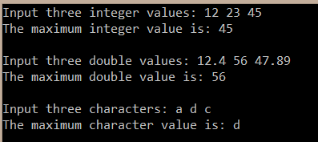
Function Templates Example
«maximum.h»
// Function template maximum test program.
#include <iostream>
#include "maximum.h" // include definition of function template maximum
using namespace std;
int main() {
// demonstrate maximum with int values
cout << "Input three integer values: ";
int int1, int2, int3;
cin >> int1 >> int2 >> int3;
// invoke int version of maximum
cout << "The maximum integer value is: "
<< maximum(int1, int2, int3);
// demonstrate maximum with double values
cout << "\n\nInput three double values: ";
double double1, double2, double3;
cin >> double1 >> double2 >> double3;
// invoke double version of maximum
cout << "The maximum double value is: "
<< maximum(double1, double2, double3);
// demonstrate maximum with char values
cout << "\n\nInput three characters: ";
char char1, char2, char3;
cin >> char1 >> char2 >> char3;
// invoke char version of maximum
cout << "The maximum character value is: "
<< maximum(char1, char2, char3) << endl;
} // end main
// Function template maximum header.
template <typename T> // or template<class T>
T maximum(T value1, T value2, T value3) {
T maximumValue{value1}; // assume value1 is maximum
// determine whether value2 is greater than maximumValue
if (value2 > maximumValue) {
maximumValue = value2;
}
// determine whether value3 is greater than maximumValue
if (value3 > maximumValue) {
maximumValue = value3;
}
return maximumValue;
}

Slide 26
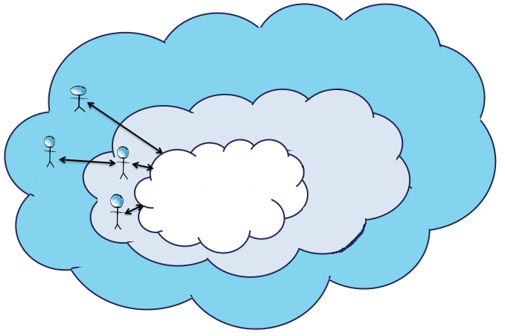
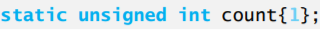
Scope Rules (Kapsam
Kuralları)
Bir tanımlayıcının kullanılabileceği bir program bölümü, kapsamı (scope)olarak bilinir. Örneğin, bir bloğun içinde yerel bir değişken tanımladığımızda, bu değişkeni yalnızca o blokta ve o bloğun içine yerleştirilmiş bloklarda referans alabiliriz
Global Scope
Herhangi bir işlevin veya sınıfın dışında bildirilen bir tanımlayıcı, genel ad alanı kapsamına sahiptir. Böyle bir tanımlayıcı, bildirildiği noktadan dosyanın sonuna kadar tüm işlevlerde "bilinir"
Block Scope
(local )
Bir blok içinde bildirilen tanımlayıcılar, tanımlayıcının bildiriminde başlayan ve çevreleyen bloğun sonlandırıcı sağ köşeli parantezinde (}) biten blok kapsamına sahiptir.
Yerel değişkenler de statik (static) olarak bildirilebilir. Bu tür değişkenler ayrıca blok kapsamına sahiptir, ancak diğer yerel değişkenlerin aksine, statik bir yerel değişken, işlev çağırıcısına geri döndüğünde değerini korur.
Fonksiyon içersinde tanımlandığında fonksiyon tekrar çağrıldığında değişken içeriği korunmuş olur.
Global
local
Block
if, for, while
gibi

Slide 27
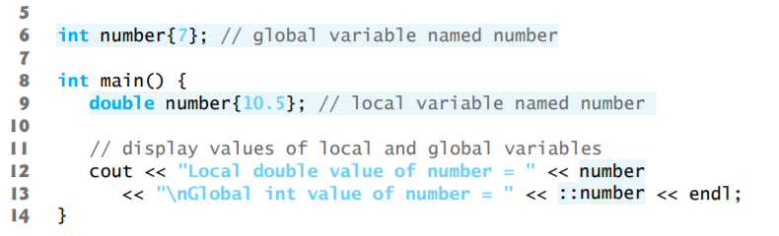
Global Scope
// Scoping example.
#include <iostream>
using namespace std;
void useLocal(); // function prototype
void useStaticLocal(); // function prototype
void useGlobal(); // function prototype
int x{1}; // global variable
int main() {
cout << "global x in main is " << x << endl;
int x{5}; // local variable to main
cout << "local x in main's outer scope is " << x << endl;
{ // block starts a new scope
int x{7}; // hides both x in outer scope and global x
cout << "local x in main's inner scope is " << x << endl;
}
cout << "local x in main's outer scope is " << x << endl;
useLocal(); // useLocal has local x
useStaticLocal(); // useStaticLocal has static local x
useGlobal(); // useGlobal uses global x
useLocal(); // useLocal reinitializes its local x
useStaticLocal(); // static local x retains its prior value
useGlobal(); // global x also retains its prior value
cout << "\nlocal x in main is " << x << endl;
}
// useLocal reinitializes local variable x during each call
void useLocal() {
int x{25}; // initialized each time useLocal is called
cout << "\nlocal x is " << x << " on entering useLocal" << endl;
++x;
cout << "local x is " << x << " on exiting useLocal" << endl;
}
// useStaticLocal initializes static local variable x only the
// first time the function is called; value of x is saved
// between calls to this function
void useStaticLocal() {
static int x{50}; // initialized first time useStaticLocal is called
cout << "\nlocal static x is " << x << " on entering useStaticLocal"
<< endl;
++x;
cout << "local static x is " << x << " on exiting useStaticLocal"
<< endl;
}
// useGlobal modifies global variable x during each call
void useGlobal() {
cout << "\nglobal x is " << x << " on entering useGlobal" << endl;
x *= 10;
cout << "global x is " << x << " on exiting useGlobal" << endl;
}
C, aynı ada sahip yerel bir değişken kapsam dahilindeyken global bir değişkene erişmek için tekli kapsam çözümleme işlecini (: :) sağlar.
Block Scope (local )

Slide 28
Case Study: Random-Number Generation
rand() fonksiyonu, O-RAND_MAX arasında ( <cstdlib> başlığında tanımlanan bir sembolik sabit) işaretsiz bir tamsayı üretir.
Sabitini görüntüleyerek sisteminiz için RAND_MAX değerini belirleyebilirsiniz.
rand() gerçekten rasgele tamsayılar üretirse, 0 ile RAND_MAX arasındaki her sayının rand() her çağrıldığında seçilme şansı (veya olasılığı) eşittir.

Slide 29
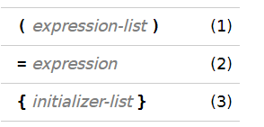
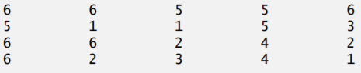
Rolling a Six-Sided Dice
Initialization
// Shifted, scaled integers produced by 1 + rand() % 6.
#include <iostream>
#include <iomanip>
#include <cstdlib> // contains function prototype for rand
#include <ctime> // contains prototype for function time
using namespace std;
int main() {
// randomize random number generator using current time
srand(static_cast<unsigned int>(time(0)));
// loop 20 times
for (unsigned int counter{ 1 }; counter <= 20; ++counter) {
// pick random number from 1 to 6 and output it
cout << setw(10) << (1 + rand() % 6);
// if counter is divisible by 5, start a new line of output
if (counter % 5 == 0) {
cout << endl;
}
}
}
auto a = 5; //auto class
‘auto’ is a keyword which tells the compiler the type of the variable upon its initialization.
static_cast
Örtük ve kullanıcı tanımlı dönüşümlerin bir kombinasyonunu kullanarak türler arasında dönüşüm sağlar.
static_cast<new_type>(expression)
std::setw
Çıktı işlemlerinde kullanılacak alan genişliğini ayarlar.
<iomanip>
setw (int n);
n:Alan genişliği olarak kullanılacak karakter sayısı.

Slide 30
Rolling a Six-Sided Dice with <random> header
Initialization
// Using a C++11 random-number generation engine and distribution
// to roll a six-sided die.
#include <iostream>
#include <iomanip>
#include <random> // contains C++11 random number generation features
#include <ctime>
using namespace std;
int main() {
// use the default random-number generation engine to
// produce uniformly distributed pseudorandom int values from 1 to 6
default_random_engine engine{ static_cast<unsigned int>(time(0)) };
uniform_int_distribution<unsigned int> randomInt{ 1, 6 };
// loop 10 times
for (unsigned int counter{ 1 }; counter <= 10; ++counter) {
// pick random number from 1 to 6 and output it
cout << setw(10) << randomInt(engine);
// if counter is divisible by 5, start a new line of output
if (counter % 5 == 0) {
cout << endl;
}
}
}
auto a = 5; //auto class
‘auto’ is a keyword which tells the compiler the type of the variable upon its initialization.
static_cast
Örtük ve kullanıcı tanımlı dönüşümlerin bir kombinasyonunu kullanarak türler arasında dönüşüm sağlar.
static_cast<new_type>(expression)
std::setw
Çıktı işlemlerinde kullanılacak alan genişliğini ayarlar.
<iomanip>
setw (int n);
n: Alan genişliği olarak kullanılacak karakter sayısı.

Slide 31
Case Study: Dice Game
Bir oyuncu iki zar atar. Her kalıbın altı yüzü vardır.
Bu yüzler 1, 2, 3, 4, 5 ve 6 nokta içerir.
Zar atıldıktan sonra, iki yukarı bakan yüzün üzerindeki noktaların toplamı hesaplanır.
İlk yuvarlamada toplam 7 veya 11 ise, oyuncu kazanır, toplam 2, 3 veya 12 ise ("barbut" olarak adlandırılır), oyuncu kaybeder (yani "ev" kazanır).
İlk yuvarlamada toplam 4, 5, 6, 8, 9 veya 10 ise, o zaman bu toplam oyuncunun "puanı" olur.
Kazanmak için, "amacınızı belirleyene" kadar zar atmaya devam etmelisiniz.
Oyuncu puan vermeden önce 7 atarak kaybeder.

Slide 32
Recursion Functions
Özyinelemeli Fonksiyonlar
C permits a function to call itself.
This process is termed recursion.
Recursion is a sometimes tricky, sometimes convenient tool.
C, bir fonksiyonun kendisini çağırmasına izin verir. Bu sürece özyineleme denir. Özyineleme bazen zor, bazen de kullanışlı bir araçtır.
It’s tricky to get recursion to end because a function that calls itself tends to do so indefinitely unless the programming includes a conditional test to terminate recursion.
Özyinelemeyi sona erdirmek zordur, çünkü kendini çağıran bir işlev, programlama özyinelemeyi sonlandırmak için koşullu bir test içermediği sürece bunu süresiz olarak yapma eğilimindedir.

Slide 33

Özyinelemeli Fonksiyonlar
Özyineleme genellikle döngülerin kullanılabildiği yerlerde kullanılabilir.
Bazen döngü çözümü daha açıktır; bazen yinelemeli çözüm daha açıktır.
Yinelemeli çözümler, döngü çözümlerinden daha zarif ve daha az verimli olma eğilimindedir
Recursive Fonksiyon Avantajları
Bazı durumlarda çok hızlı çalışır.
Genellikle çok az satır işlemde fonksiyonu
yazabilirsiniz.
Recursive Fonsiyon Dezavantajları
Bazı dururumlar sürekli aynı işlemi yapabilir. Bu durumlarda iteratif fonksiyonlara göre yavaş olur.
Recursive işlemler Stack’de tutulduğundan bellek sorunu ortaya çıkabilir

Slide 34
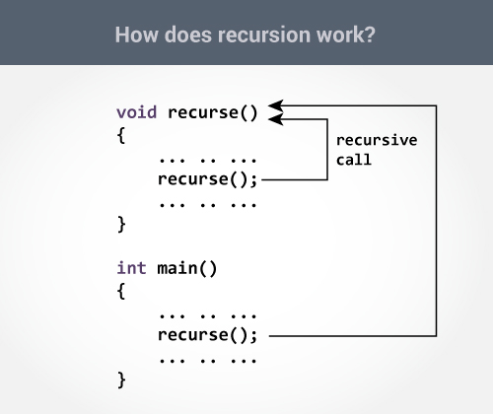
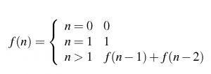
Özyinelemeli Fonksiyonlar
Recursive Fonksiyon Bileşenleri
Base Case (Temel durum): Recursive olmayan durum.
General Case (Genel durum): Recursive durum.
Convergence (Yakınlaşma): Base Case’e yaklaşma.
fibonacci serisi :
Base Case
General Case
Girilen n değeri n=0 ve n=1 durumlarına
yaklaşmaktadır.
Bu durum ise Convergence olarak adlandırılıyor.

Slide 35
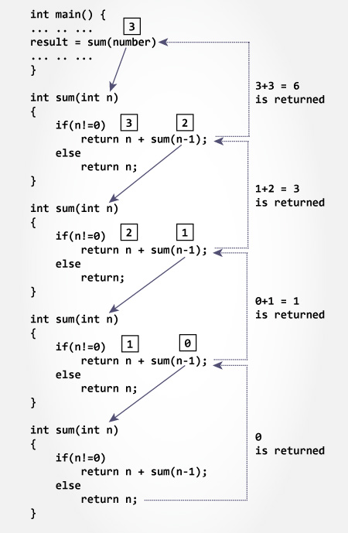
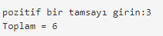
#include <stdio.h>
int sum(int n);
int main()
{
int number, result;
printf("pozitif bir tamsayı girin: ");
scanf("%d", &number);
result = sum(number);
printf("Toplam = %d", result);
getch();
return 0;
}
int sum(int num)
{
if (num != 0)
return num + sum(num - 1); // sum() function calls itself
else
return num;
}
Ornek 0-n arası sayi toplamı:
Base Case
General Case

Slide 36
Bunu biraz kafa karıştırıcı bulursanız…
fun1() {
fun2();
}
fun2() {
fun3();
}
fun3() {
fun4();
}
fun4() {
...
}
fun1 () çağrı fun2 (), fun2 () çağrı fun3 () ve fun3 () ,fun4 () çağrısı ile bir dizi fonksiyon çağrınız olduğunda düşünün.
fun4 () bittiğinde, kontrolü fun3 () 'e geri gönderir. fun3 () bittiğinde, kontrolü fun2 () 'ye geri döndürür. Ve fun2 () bittiğinde, kontrolü tekrar fun1 () 'e geçirir.
Yinelemeli durum aynı şekilde çalışır, ancak fun1 (), fun2 (), fun3 () ve fun4 () aynı fonksiyondur(işlevdir).
fun2()
fun1()
fun3()

Slide 37
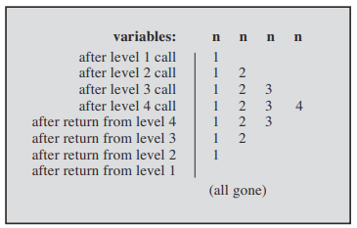

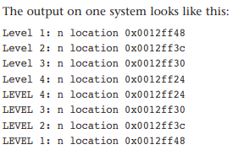
Recursion Fundamentals
Özyineleme Seviyeleri
Fonksiyon çağrısı yapılıyor…
Call the function
/* recur.c -- recursion illustration */
#include <stdio.h>
void up_and_down(int);//level counter…
int main(void)
{
up_and_down(1);
getch();
return 0;
}
void up_and_down(int n)
{
printf("Level %d: n location %p\n", n, &n); // 1
if (n < 4)
up_and_down(n + 1);
printf("LEVEL %d: n location %p\n", n, &n); // 2
}
Çağrıların sonucunda dönüş değerleri alınıyor…
İlk olarak, her işlev çağrısı seviyesinin kendi değişkenleri vardır.
Yani, seviye 1'in n'si seviye 2'nin n'sinden farklı bir değişkendir, bu nedenle program, her biri n olarak adlandırılan, ancak her biri farklı bir değere sahip dört ayrı değişkeni dört farklı adres bölgesinde oluşturmuştur.
Program nihayet birinci seviye up_and_down() çağrısına döndüğünde, orijinal n hala başladığı 1 değerine sahiptir.

Slide 38
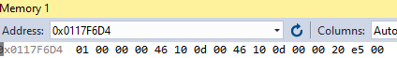
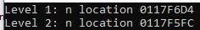
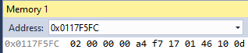
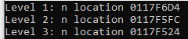
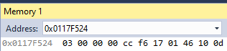
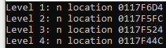
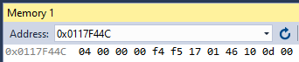
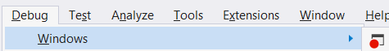
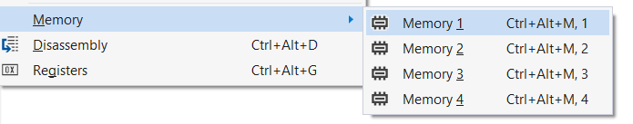
Recursion Fundamentals : Fonksiyon Çağrıları Bellek Yerleşimi
/* recur.c -- recursion illustration */
#include <stdio.h>
void up_and_down(int);
int main(void)
{
up_and_down(1);
getch();
return 0;
}
void up_and_down(int n)
{
printf("Level %d: n location %p\n", n, &n); // 1
if (n < 4)
up_and_down(n + 1);
printf("LEVEL %d: n location %p\n", n, &n); // 2
}

Slide 39
Recursion Fundamentals
/* recur.c -- recursion illustration */
#include <stdio.h>
void up_and_down(int);
int main(void)
{
up_and_down(1);
getch();
return 0;
}
void up_and_down(int n)
{
printf("Level %d: n location %p\n", n, &n); // 1
if (n < 4)
up_and_down(n + 1);
printf("LEVEL %d: n location %p\n", n, &n); // 2
}
İkinci olarak, her işlev çağrısı bir dönüşle dengelenir. Program akışı, son özyineleme seviyesinin sonunda geri dönüşe ulaştığında, kontrol, önceki özyineleme seviyesine geçer.
Program, main() içindeki orijinal çağrıya tam olarak geri atlamaz. Bunun yerine, program her özyineleme seviyesinde geri hareket etmeli ve bir up_and_down() seviyesinden onu çağıran up_and_down() seviyesine geri dönmelidir.

Slide 40
Recursion Fundamentals
/* recur.c -- recursion illustration */
#include <stdio.h>
void up_and_down(int);
int main(void)
{
up_and_down(1);
getch();
return 0;
}
void up_and_down(int n)
{
printf("Level %d: n location %p\n", n, &n); //(1)
if (n < 4)
up_and_down(n + 1);
printf("LEVEL %d: n location %p\n", n, &n); // 2
}
Üçüncü olarak, özyinelemeli çağrıdan önce gelen özyinelemeli işlevdeki ifadeler, işlevlerin çağrıldığı sırada yürütülür.
Örneğin, programda, 1 nolu yazdırma ifadesi 1, özyinelemeli aramadan önce gelir.
Yinelemeli çağrıların sırasına göre dört kez yürütülmüştür:
Seviye 1, Seviye 2, Seviye 3 ve Seviye 4 ‘te…

Slide 41
Recursion Fundamentals
/* recur.c -- recursion illustration */
#include <stdio.h>
void up_and_down(int);
int main(void)
{
up_and_down(1);
getch();
return 0;
}
void up_and_down(int n)
{
printf("Level %d: n location %p\n", n, &n); // 1
if (n < 4)
up_and_down(n + 1);
printf("LEVEL %d: n location %p\n", n, &n); //(2)
}
Dördüncüsü, özyinelemeli çağrının ardından gelen özyinelemeli işlevdeki ifadeler, işlevlerin çağrılmasının tersi sırada yürütülür.
Örneğin, 2 numaralı yazdırma ifadesi, yinelemeli çağrının ardından gelir ve şu sırayla yürütülmüştür:
Seviye 4, Seviye 3, Seviye 2, Seviye1.
Özyinelemenin bu özelliği, sıranın tersine çevrilmesini içeren programlama problemleri için yararlıdır.

Slide 42
Recursion Fundamentals
/* recur.c -- recursion illustration */
#include <stdio.h>
void up_and_down(int);
int main(void)
{
up_and_down(1);
getch();
return 0;
}
void up_and_down(int n)
{
printf("Level %d: n location %p\n", n, &n); // 1
if (n < 4)
up_and_down(n + 1);
printf("LEVEL %d: n location %p\n", n, &n); // 2
}
Beşincisi, her özyineleme düzeyinin kendi değişkenleri olmasına rağmen, kodun kendisi kopyalanmaz.
Kod, bir talimatlar dizisidir ve bir işlev çağrısı, bu talimatlar setinin başına gitmek için bir komuttur.
Özyinelemeli bir çağrı, programı o komut setinin başına döndürür.
Her çağrıda yeni değişkenler oluşturan özyinelemeli çağrıların yanı sıra, bunlar bir döngü gibidir.
Aslında, bazen döngü yerine özyineleme kullanılabilir ve bunun tersi de geçerlidir.

Slide 43
Recursion Fundamentals
/* recur.c -- recursion illustration */
#include <stdio.h>
void up_and_down(int);
int main(void)
{
up_and_down(1);
getch();
return 0;
}
void up_and_down(int n)
{
printf("Level %d: n location %p\n", n, &n); // 1
if (n < 4)
up_and_down(n + 1);
printf("LEVEL %d: n location %p\n", n, &n); // 2
}
Son olarak, özyinelemeli bir işlevin özyinelemeli çağrıların sırasını durduracak bir şey içermesi çok önemlidir.
Genellikle, bir özyinelemeli işlev, bir işlev parametresi belirli bir değere ulaştığında özyinelemeyi sonlandırmak için bir if testi veya eşdeğeri kullanır.
Bunun çalışması için, her çağrının parametre için farklı bir değer kullanması gerekir.
Örneğin son örnekte up_and_down(n) up_and_ down (n+1) 'i çağırır.
Sonunda, gerçek bağımsız değişken 4 değerine ulaştığında,
if (n <4) testinin başarısız olmasına neden olur.

Slide 44
Tail Recursion: Kuyruk Özyinelemesi
#include <iostream>
#include <iomanip>
using namespace std;
long fact(int n); // loop-based function
long rfact(int n); // recursive version
int main(void){
int num;
printf("This program calculates factorials.\n");
printf("Enter a value in the range 0-12 (q to quit):\n");
// while (scanf("%d", &num) == 1)
while(cin>>num)
{
if (num < 0)
printf("No negative numbers, please.\n");
else if (num > 12)
printf("Keep input under 13.\n");
else{
printf("loop: %d factorial = %ld\n", num, fact(num));
printf("recursion: %d factorial = %ld\n", num, rfact(num));
}
printf("Enter a value in the range 0-12 (q to quit):\n");
}
printf("Bye.\n");
return 0;
}
long fact(int n) {// loop-based function
long ans;
for (ans = 1; n > 1; n--)
ans *= n;
return ans;
}
long rfact(int n) { // recursive version
long ans;
if (n > 0)
ans = n * rfact(n - 1);
else
ans = 1;
return ans;
}
En basit özyineleme biçiminde, özyinelemeli çağrıdır, fonksiyonun sonunda, return ifadesinden hemen önce yer alır. Buna kuyruk özyineleme veya son özyineleme denir, çünkü özyinelemeli çağrı sona gelir. Kuyruk özyineleme en basit formdur çünkü bir döngü gibi davranır.
Faktöriyelleri hesaplamak için bir işlevin hem döngü sürümüne hem de kuyruk yineleme sürümüne bakalım.
Bir tamsayının faktöriyeli, 1'den o sayıya kadar olan tam sayıların çarpımıdır.
Örneğin, 3 faktöriyel (yazılı 3!) 1 * 2 * 3'tür. Ayrıca 0! 1 olarak alınır ve faktöriyeller negatif sayılar için tanımlanmaz.

Slide 45
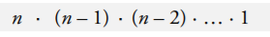
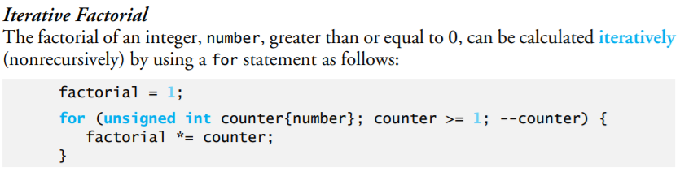
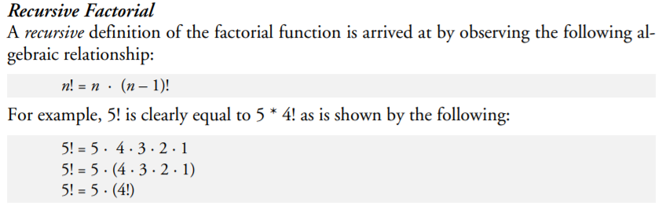
Example: Factorial

Slide 46
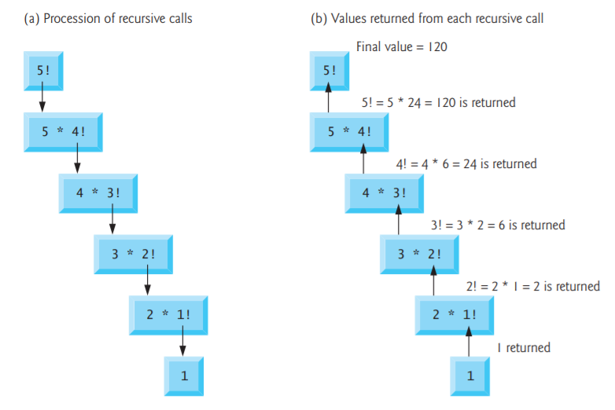
Example: Factorial
// Recursive function factorial.
#include <iostream>
#include <iomanip>
using namespace std;
unsigned long factorial(unsigned long); // function prototype
int main() {
// calculate the factorials of 0 through 10
for (unsigned int counter{0}; counter <= 10; ++counter)
{
cout << setw(2) << counter << "! = " << factorial(counter)
<< endl;
}//for
}//main
// recursive definition of function factorial
unsigned long factorial(unsigned long number) {
if (number <= 1) { // test for base case
return 1; // base cases: 0! = 1 and 1! = 1
}
else { // recursion step
return number * factorial(number - 1);
}
}

Slide 47
Recursion and Reversal :Özyineleme ve Ters Çevirme
#include <iostream>
#include <iomanip>
using namespace std;
void to_binary(unsigned long n);
int main(void)
{
unsigned long number;
printf("Enter an integer (q to quit):\n");
//while (scanf("%lu", &number) == 1)
while(cin>>number)
{
printf("Binary equivalent: ");
to_binary(number);
putchar('\n');
printf("Enter an integer (q to quit):\n");
}
printf("Done.\n");
return 0;
}
void to_binary(unsigned long n) /* recursive function */
{
int r;
r = n % 2;
if (n >= 2)
to_binary(n / 2);
putchar(r == 0 ? '0' : '1');
return;
}
Problem: Bir tamsayının ikili eşdeğerini yazdıran bir fonksiyon yazın.
Algoritma: Tek sayılar ikiye bölündüğünde 1, çift sayılar ise 0 kalanı sağlarlar.
Bölme işleminde bulduğumuz ilk kalan yazdırmak istediğimiz son binary rakamdır.
Bu durumda 2’ye bölme sonucu kalan değer özyinelemeli çağrıdan hemen önce hesaplanmalı ve yazdıracağımız değerde özyinelemeli çağrıdan sonra yazdırılmalıdır.
Koşullu ifade (conditional expression):
(r == 0 ? '0' : '1’)
karakter değerlere bu dönüşümü sağlar.

Slide 48
THANK YOU
Insert the Subtitle of Your Presentation

